Slide 1
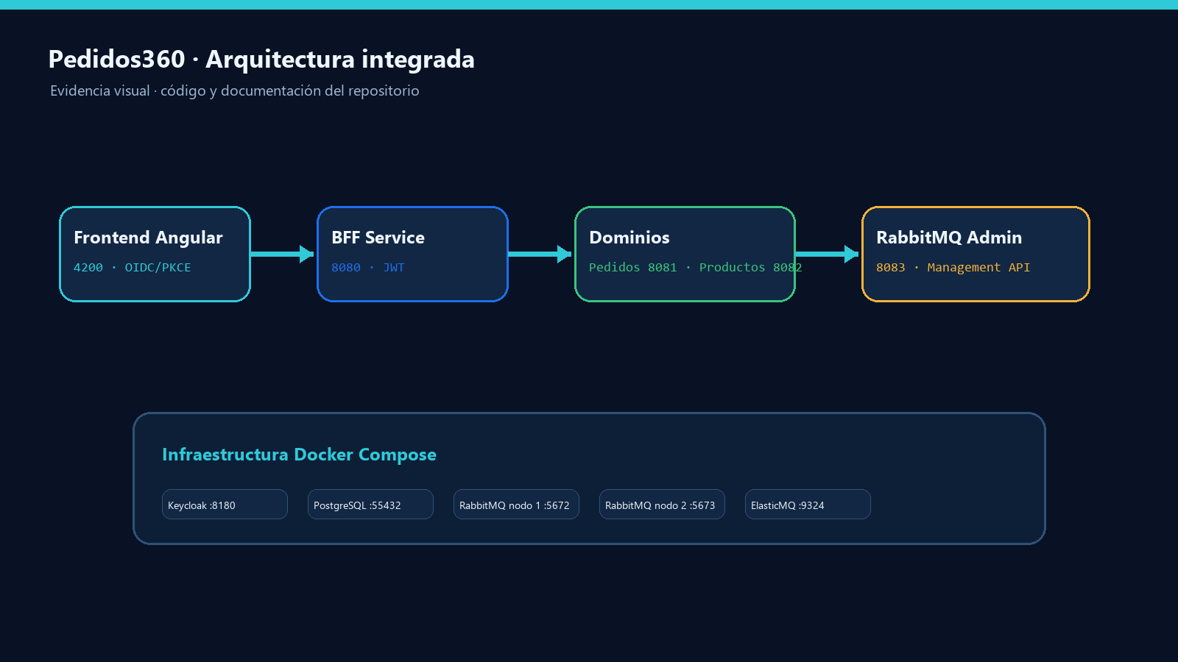
PRESENTACIÓN · AVANCE DEL PROYECTO
DSY1107 · EP4
Pedidos360
Mensajería Cloud Native con RabbitMQ
OBJETIVO DE LA PRESENTACIÓN
Compartir con la profesora y nuestros compañeros cómo evolucionó Pedidos360 en este nuevo avance y mostrar las evidencias de que la integración funciona.
DSY1107 · EP4
Pedidos360
Avance técnico del proyecto
01 / 10
Trabajo realizado, decisiones técnicas y resultados

Slide 2
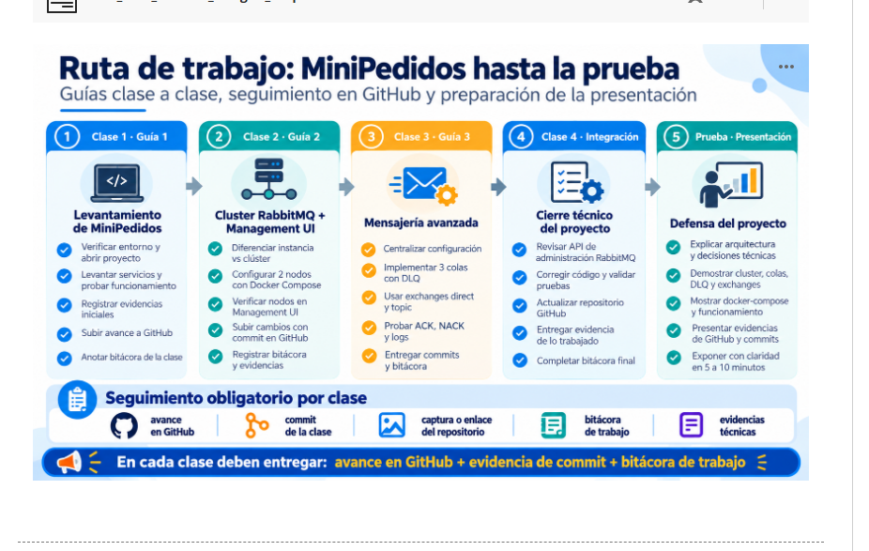
01 · PAUTA
DSY1107 · EP4
Qué incorporamos en este avance
En esta presentación mostramos las mejoras implementadas, cómo se integran y qué resultados obtuvimos al probarlas.
Seguridad e integración entre frontend, BFF y microservicios
Autenticación OIDC con Keycloak y validación JWT
Clúster RabbitMQ con dos nodos
Exchanges direct/topic, tres colas y DLQ
ACK/NACK manual, reintentos y manejo de errores
Servicio administrador y validación de parámetros
02 / 10
Fuente: pauta EP4 · PDF proporcionado

Slide 3
02 · ARQUITECTURA
DSY1107 · EP4
Cómo quedó integrado Pedidos360
El usuario inicia sesión, el frontend consume el BFF y los microservicios publican eventos hacia RabbitMQ.
03 / 10
Fuente: docs/architecture.md · docker-compose.yml

Slide 4
03 · SEGURIDAD
DSY1107 · EP4
Autenticación incorporada y comprobada
Integramos autenticación OAuth 2.0 / OpenID Connect y verificamos el flujo local con Keycloak.
EVIDENCIA
LÍMITE HONESTO
Authorization Code + PKCE
id_token + access_token + refresh_token
aud = pedidos360-api
azp = pedidos360-web
roles = ADMIN, USER
BFF/Admin: 401 → 200
El login productivo contra Entra ID no se declara probado porque requiere tenant y Client ID reales.
Esto no invalida la evidencia local: el mecanismo OIDC y la protección de recursos sí fueron verificados con Keycloak.
04 / 10
Fuente: docs/ep3/06-evidencias-rubrica.md §2

Slide 5
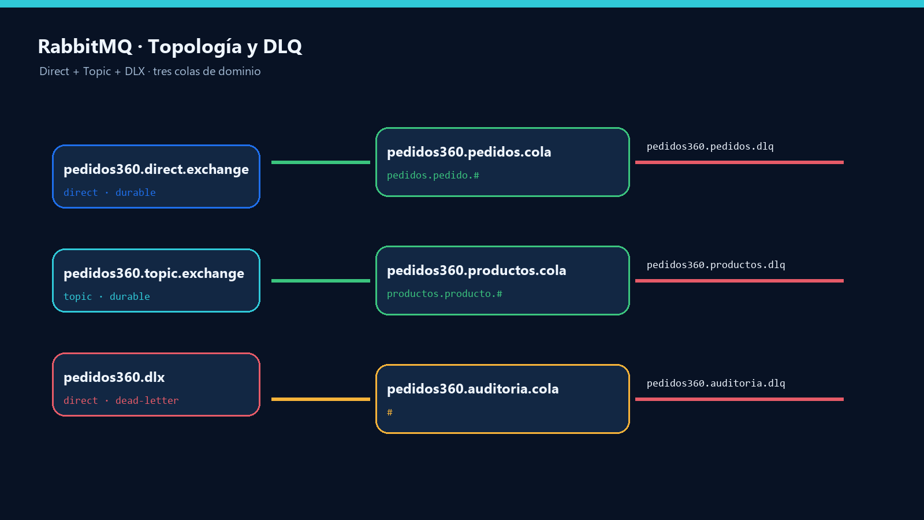
04 · INFRAESTRUCTURA
DSY1107 · EP4
Nuevo clúster RabbitMQ de 2 nodos
Agregamos la infraestructura, el proceso de unión del segundo nodo y la verificación del estado del clúster.
05 / 10
Fuente: scripts/rabbitmq-status.ps1 · docs/ep3/05-pruebas-integracion.md

Slide 6
05 · TOPOLOGÍA
DSY1107 · EP4
Nueva topología de mensajería
Definimos rutas claras para eventos, errores y mensajes que no pudieron procesarse.
DECISIONES CLAVE
direct.exchange: eventos puntuales y errores
topic.exchange: ruteo por patrón
pedidos.pedido.#
productos.producto.#
auditoría escucha #
DLX común + DLQ por dominio
06 / 10
Fuente: RabbitMQConfig.java · docs/ep3/06-evidencias-rubrica.md

Slide 7
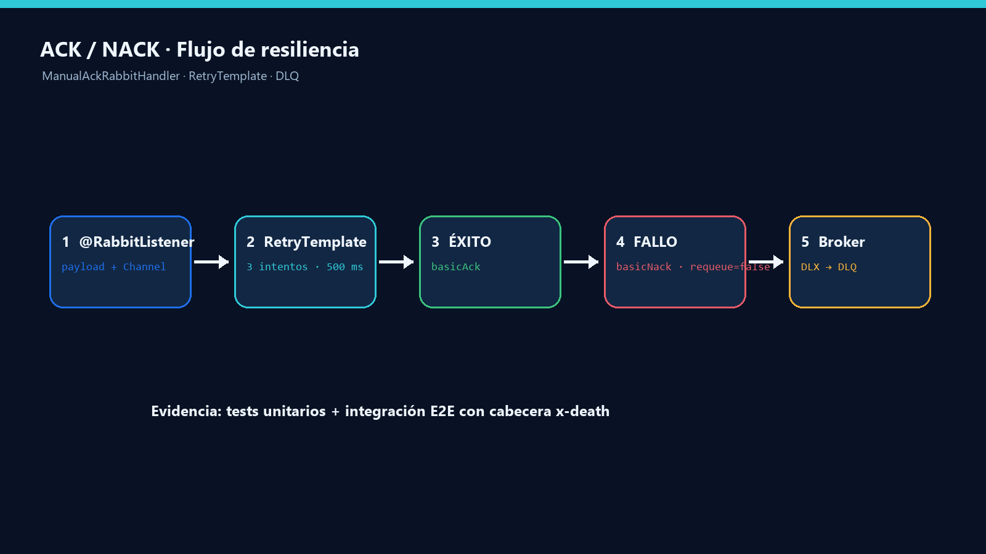
06 · RESILIENCIA
DSY1107 · EP4
Nuevo manejo de fallos en los consumidores
Implementamos confirmación manual, reintentos y envío controlado a DLQ para evitar reprocesos infinitos.
FLUJO VERIFICADO
3 intentos
500 ms de backoff
basicAck en éxito
basicNack(..., false) en fallo
DLX → DLQ
x-death en integración E2E
07 / 10
Fuente: ManualAckRabbitHandler.java · pruebas DLQ

Slide 8
07 · ADMIN
DSY1107 · EP4
Nuevo microservicio RabbitMQ Admin
Creamos una API REST para consultar y administrar RabbitMQ sin exponer sus credenciales ni detalles internos al frontend.
API REST
CAPAS
GET /admin/queues|exchanges|bindings|dlq
POST /admin/queues|exchanges|bindings
DELETE /admin/queues/{name}
DELETE /admin/exchanges/{name}
DELETE /admin/queues/{name}/messages
POST /admin/messages
AdminController
↓
RabbitAdminService
↓
RabbitManagementHttpClient
28/28 tests · ROLE_ADMIN · 400/502
08 / 10
Fuente: AdminController.java · RabbitAdminService.java

Slide 9
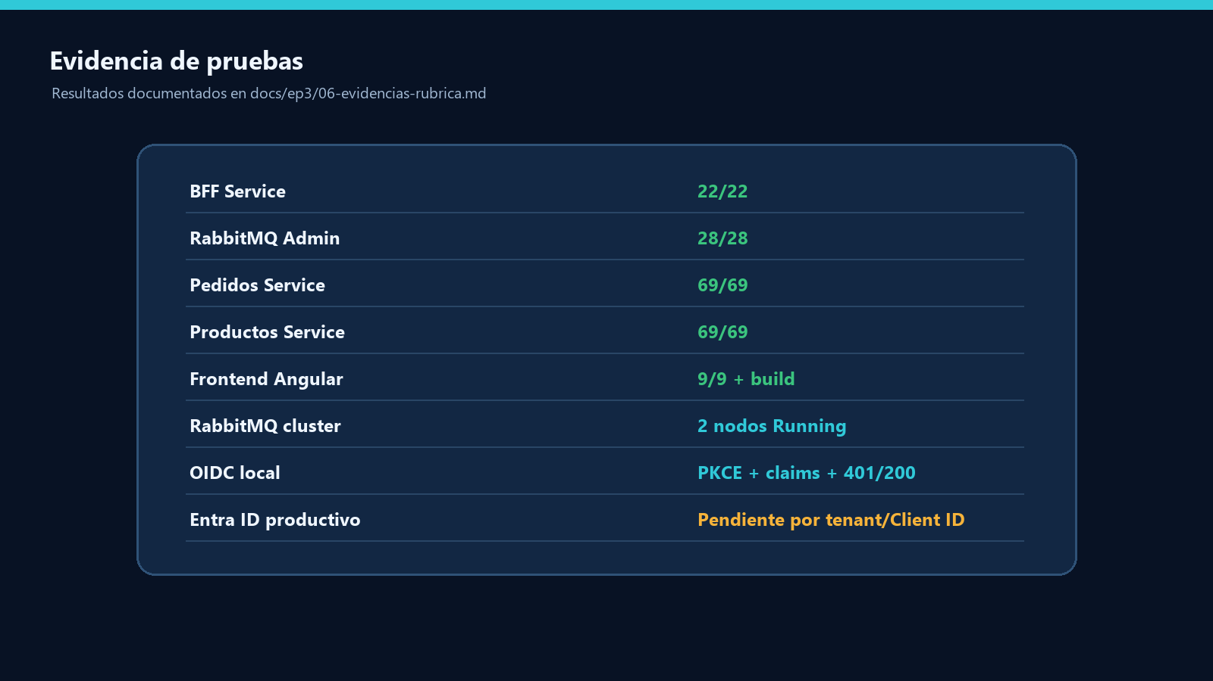
08 · EVIDENCIA
DSY1107 · EP4
Qué resultados obtuvimos
Las pruebas registradas muestran que las nuevas piezas compilan, se integran y responden como esperamos.
8 / 8
indicadores de la rúbrica implementados
Validación adicional
DTOs · @Valid · @NotBlank
@Size · @Pattern
Errores por campo
09 / 10
Fuente: docs/ep3/06-evidencias-rubrica.md §2

Slide 10
09 · CIERRE
DSY1107 · EP4
Cierre del avance
El avance mantiene lo que ya funcionaba y agrega capacidades de seguridad, resiliencia y administración.
8/8
2
3
0
indicadores
nodos RabbitMQ
colas + DLQ
fallos reportados
LO QUE NOS LLEVAMOS DE ESTE AVANCE
En este avance incorporamos la integración cloud y la mensajería robusta que necesitaba Pedidos360. A continuación podemos mostrar cada flujo y responder las preguntas sobre nuestras decisiones técnicas.
Pendiente declarado: configuración del tenant real de Entra ID para producción.
10 / 10
Fuente: docs/ep3/06-evidencias-rubrica.md · docs/ep3/07-guion-presentacion.md

